Slide 1
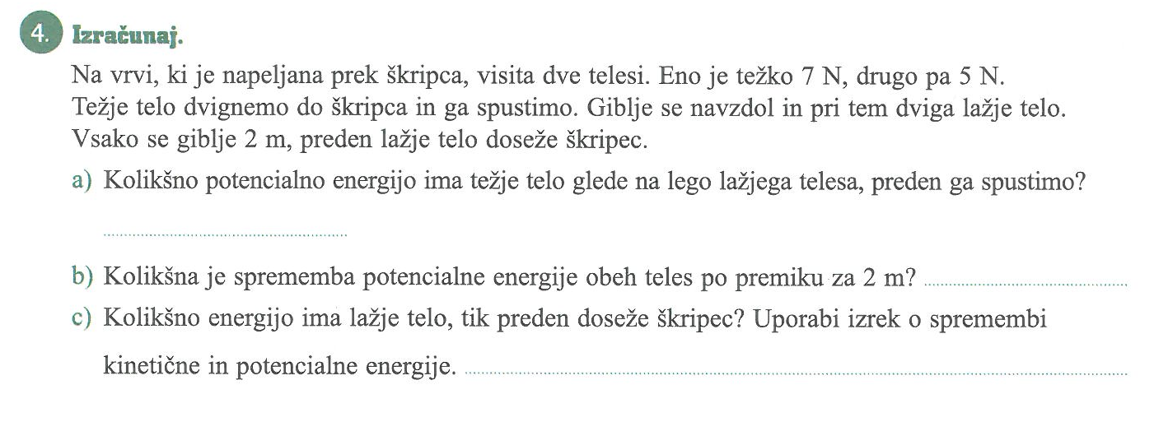

Slide 2
za
ko
SKICA
Izraža osnovno razumevanje besedila naloge. NI ZA 5.
za pomeni začetno stanje
1
ko pomeni končno stanje
2
7 N
5 N
2 m
2
1
5 N
7 N

Slide 3

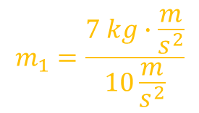
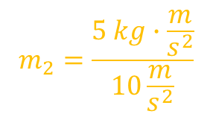





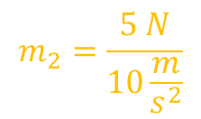



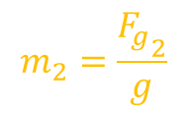
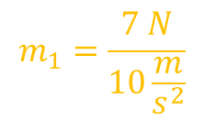


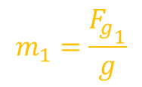

Če razumem osnovne zakone, že lahko marsikaj povem.
$$F=m∙a$$
$$\left[N=kg∙\frac{m}{s^{2}}\right]$$
za
ko
$$F_{g}=m∙g$$
$$g=10\frac{m}{s^{2}}$$
${F_{g}}_{1}$= 7 N
${F_{g}}_{2}$= 5 N
$${F_{g}}_{1}=m_{1}∙g$$
$${F_{g}}_{2}=m_{2}∙g$$
$$m_{1}=\frac{{F_{g}}_{1}}{g}$$
$$m_{2}=\frac{{F_{g}}_{2}}{g}$$
s=h= 2 m
$$m_{1}=\frac{7 N}{10\frac{m}{s^{2}}}$$
$$m_{2}=\frac{5 N}{10\frac{m}{s^{2}}}$$
$$m_{1}=\frac{7 kg∙\frac{m}{s^{2}}}{10\frac{m}{s^{2}}}$$
$$m_{2}=\frac{5 kg∙\frac{m}{s^{2}}}{10\frac{m}{s^{2}}}$$
${F_{g}}_{2}$= 5 N
${F_{g}}_{1}$= 7 N
$$m_{1}=0,7 kg$$
$$m_{2}=0,5 kg$$
A o tem naloga ne sprašuje. Uporabljali pa bomo enaka matematična orodja.

Slide 4
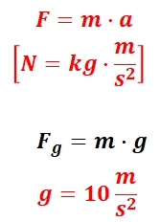








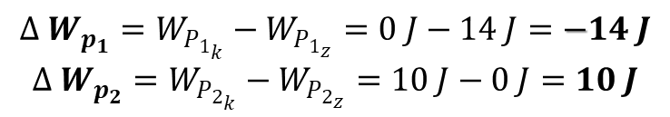
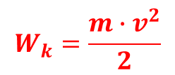










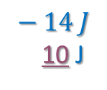
Razmišljam o novem znanju in za konkreten primer že lahko marsikaj povem predvsem o POTENCIALNI ENERGIJI.
za
$$W_{p_{za}}>W_{p_{ko}}$$
ko
$$W_{p_{za}}=14 J>W_{p_{ko}}=10 J$$
$$W_{p}=m∙g∙h$$
Potencialna
energija
1
$$W_{p}=F_{g}∙h$$
2
$$W_{k}=\frac{m∙v^{2}}{2}$$
$$W_{P_{1_{z}}}=14 J$$
$$W_{P_{2_{k}}}=10 J$$
Izračun $W_{P_{1_{z}}}$
Izračun $W_{P_{2_{k}}}$
$$A={∆W}_{p}+{∆W}_{k}$$
$${∆W}_{p}=W_{p_{ko}}−W_{p_{za}}=10 J−14 J=−4 J$$
2 m
$$W_{za}=W_{ko}$$
Dodatna razlaga
$$W_{p_{za}}=W_{P_{1_{z}}}+W_{P_{2_{z}}}$$
$$W_{p_{ko}}=W_{P_{1_{k}}}+W_{P_{2_{k}}}$$
$$∆ W_{p_{1}}=W_{P_{1_{k}}}−W_{P_{1_{z}}}=0 J−14 J=−14 J$$
$$∆ W_{p_{2}}=W_{P_{2_{k}}}−W_{P_{2_{z}}}=10 J−0 J=10 J$$
2
$$W_{P_{2_{z}}}=0 J$$
1
$$W_{P_{1_{k}}}=0 J$$
Izračun $W_{P_{2_{z}}}$
Izračun $W_{P_{1_{k}}}$
$$potencialna energija prvega telesa na začetku{− W}_{P_{1_{z}}}$$
$$potencialna energija prvega telesa na koncu{− W}_{P_{1_{k}}}$$
3
$$potencialna energija drugega telesa na začetku{− W}_{P_{2_{z}}}$$
$$potencialna energija drugega telesa na koncu{− W}_{P_{2_{k}}}$$
$$− 14 J$$
10 J
Iz slike se da razbrati odgovor na a) vprašanje.
$$14 J$$
Iz slike se da razbrati odgovor na b) vprašanje.

Slide 5

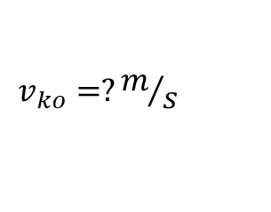


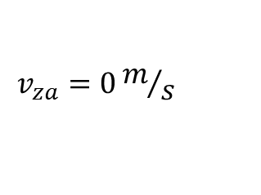







Razmišljam o novem znanju in za konkreten primer že lahko marsikaj povem.
za
ko
$$v_{za}=0m/s$$
$$v_{ko}=?m/s$$
$$W_{k_{za}}<W_{k_{ko}}$$
$$W_{p}=m∙g∙h$$
1
$$W_{p}=F_{g}∙h$$
2
$$W_{k}=\frac{m∙v^{2}}{2}$$
Kinetična
energija
$$W_{P_{1_{z}}}=14 J$$
$$W_{P_{2_{k}}}=10 J$$
$$W_{k_{1_{z}}}=0 J$$
Izračun $W_{k_{1_{z}}}$
$$W_{k_{2_{k}}}=? J$$
Izračun $W_{k_{2_{k}}}$
$$A={∆W}_{p}+{∆W}_{k}$$
2 m
$$W_{za}=W_{ko}$$
2
$$W_{P_{2_{z}}}=0 J$$
1
$$W_{P_{1_{k}}}=0 J$$
$$W_{k_{1_{k}}}>W_{k_{2_{k}}}$$
$$W_{k_{2_{z}}}=0 J$$
Izračun $W_{k_{2_{z}}}$
$$W_{k_{1_{k}}}=? J$$
Izračun $W_{k_{1_{k}}}$
$$kinetična energija prvega telesa na začetku{− W}_{k_{1_{z}}}$$
4
$$kinetičnaenergija prvega telesa na koncu{− W}_{k_{1_{k}}}$$
$$kinetičnaenergija drugega telesa na začetku{− W}_{k_{2_{z}}}$$
$$kinetičnaenergija drugega telesa na koncu{− W}_{k_{2_{k}}}$$

Slide 6
Razmišljam o novem znanju in za konkreten primer že lahko marsikaj povem.
za
ko
$$v_{za}=0m/s$$
$$v_{ko}=?m/s$$
$$W_{p}=m∙g∙h$$
1
$$W_{p}=F_{g}∙h$$
2
$$W_{k}=\frac{m∙v^{2}}{2}$$
Kinetična
energija
$$W_{P_{1_{z}}}=14 J$$
$$W_{P_{2_{k}}}=10 J$$
$$W_{k_{1_{z}}}=0 J$$
$$W_{k_{2_{k}}}=? J$$
$$A={∆W}_{p}+{∆W}_{k}$$
2 m
$$W_{za}=W_{ko}$$
2
$$W_{P_{2_{z}}}=0 J$$
1
$$W_{P_{1_{k}}}=0 J$$
$$W_{k_{1_{k}}}>W_{k_{2_{k}}}$$
$$W_{k_{2_{z}}}=0 J$$
$$W_{k_{1_{k}}}=? J$$
4

Slide 8


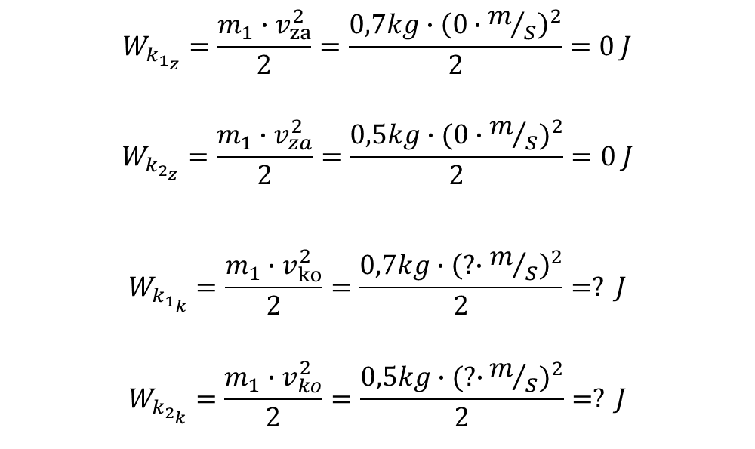
IZRAČUNI - MATEMATIKA
$$W_{P_{1_{z}}}={F_{g}}_{1}∙h=7 N∙2 m=14 Nm=14J$$
NAZAJ na poglavje Potencialna energija
$$W_{P_{2_{z}}}={F_{g}}_{2}∙h=5 N∙0 m=0 Nm=0 J$$
$$W_{k_{1_{z}}}=\frac{m_{1}∙v_{za}^{2}}{2}=\frac{0,7kg∙{\left(0∙m/s\right)}^{2}}{2}=0 J$$
$$W_{k_{2_{z}}}=\frac{m_{1}∙v_{za}^{2}}{2}=\frac{0,5kg∙{(0∙m/s)}^{2}}{2}=0 J$$
$$W_{k_{1_{k}}}=\frac{m_{1}∙v_{ko}^{2}}{2}=\frac{0,7kg∙{\left(?∙m/s\right)}^{2}}{2}=? J$$
$$W_{k_{2_{k}}}=\frac{m_{1}∙v_{ko}^{2}}{2}=\frac{0,5kg∙{(?∙m/s)}^{2}}{2}=? J$$
NAZAJ na poglavje Kinetična energija

